Slide 1
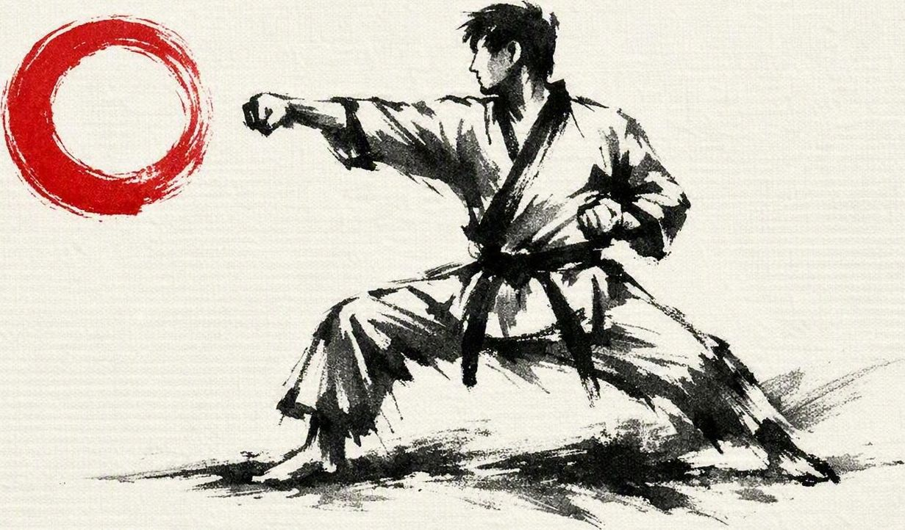
Styly (školy) karate, kata
Shotokan · Wado ryu · Goju ryu · Shito ryu · Kyokushin
· Vznik
· Historie
· Zakladatelé
· Základní principy
· Kata

Slide 2
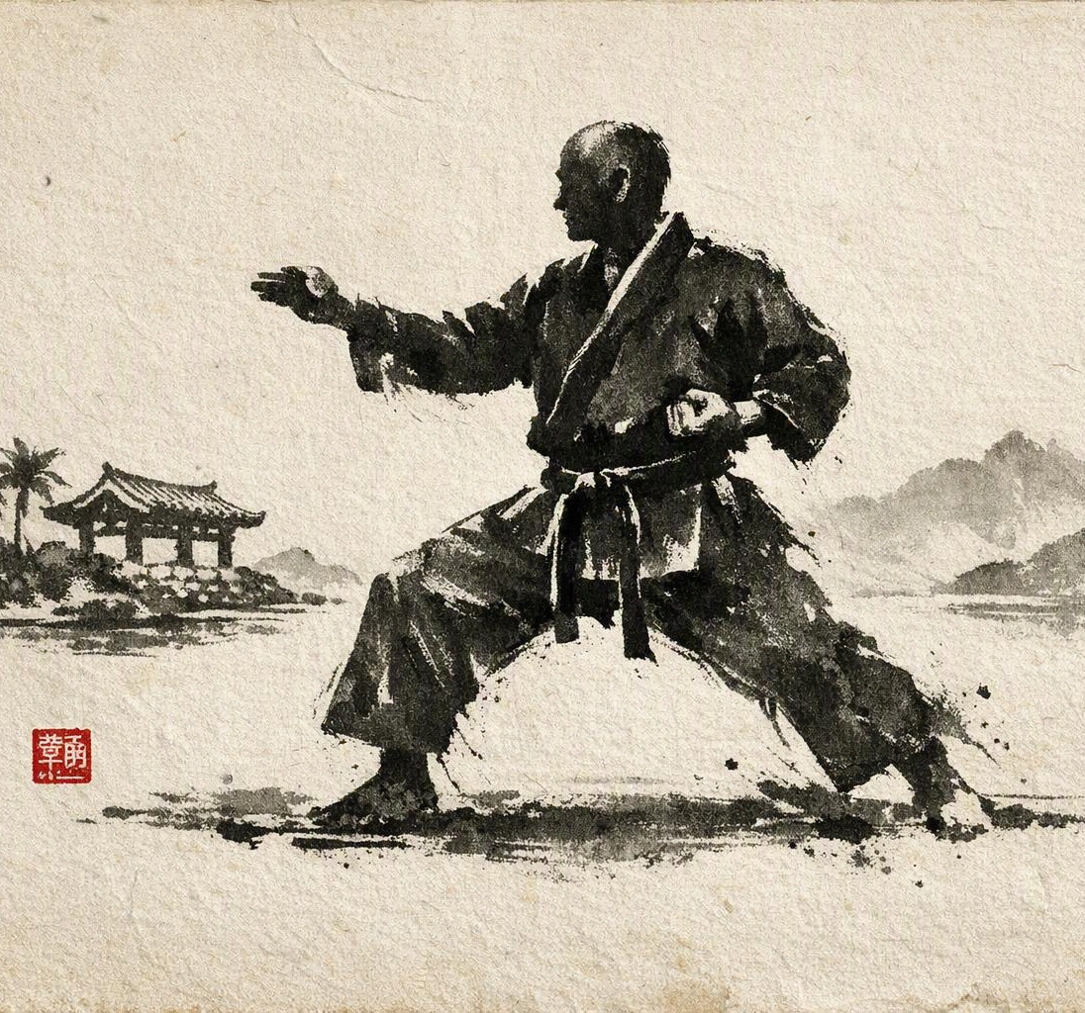
ÚVOD
Původ a cesta karate
Karate vzniklo v Rjúkjúském království (Okinawa) spojením domácího bojového umění „te“ s čínským kung-fu.
Formovalo se do tří regionálních škol — Shuri-te, Naha-te a Tomari-te.
Roku 1922 ho Gichin Funakoshi představil v Japonsku, kde se zrodilo „karate-dó“ — cesta prázdné ruky.
Z těchto pevninských kořenů vznikly moderní styly, jež se prostřednictvím univerzit, federací a poválečných turné rozšířily do celého světa.
Okinawa — kolébka karate

Slide 3
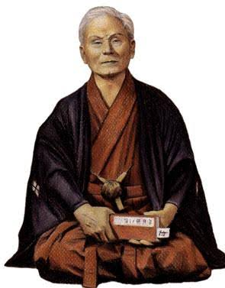
STYL 1 — LINIE SHURI-TE
Shotokan — vznik a historie
ZAKLADATEL
Gichin Funakoshi (1868–1957). Jeho syn Gigo (Jošitaka) Funakoshi (1906–1945) rozvinul moderní podobu stylu.
VZNIK
Styl datován do roku 1928, první dódžó Shotokan postaveno 1936. Název: „Shoto“ (šum borovic) + „kan“ (hala).
PŮVOD A LINIE
Vychází z okinawských škol Shorin-rjú a Shorei-rjú (Shuri-te). Funakoshi byl žákem Anko Itosua a Anko Azata — je zván „otcem moderního karate“.

Slide 4
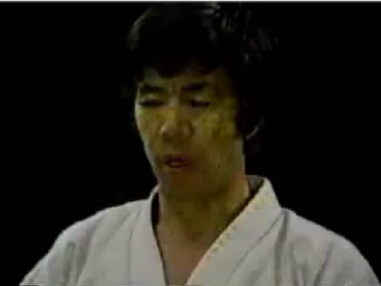
Kata (26 – 29)
STYL 1 — LINIE SHURI-TE
Heian (Šodan – Godan)
Tekki (Šodan – Sandan)
Bassai Dai, Sho
Kanku Dai, Sho
Goju Shiho Dai, Sho
Hangetsu
Gangaku
Enpi
Jion, Jiin, Jitte
Meikyo
Wankan
Sochin
Chinte
Niju Shiho
Unsu
(Taikyoku Šodan – Sandan)
Shotokan — principy a katy
ZÁKLADNÍ PRINCIPY
Hluboké, dlouhé a nízké postoje pro stabilitu a maximální sílu.
Dynamické, přímočaré techniky — důraz na rychlost a explozivní kime.
Trénink dělen na kihon, kata a kumite; cesta budování charakteru.

Slide 5
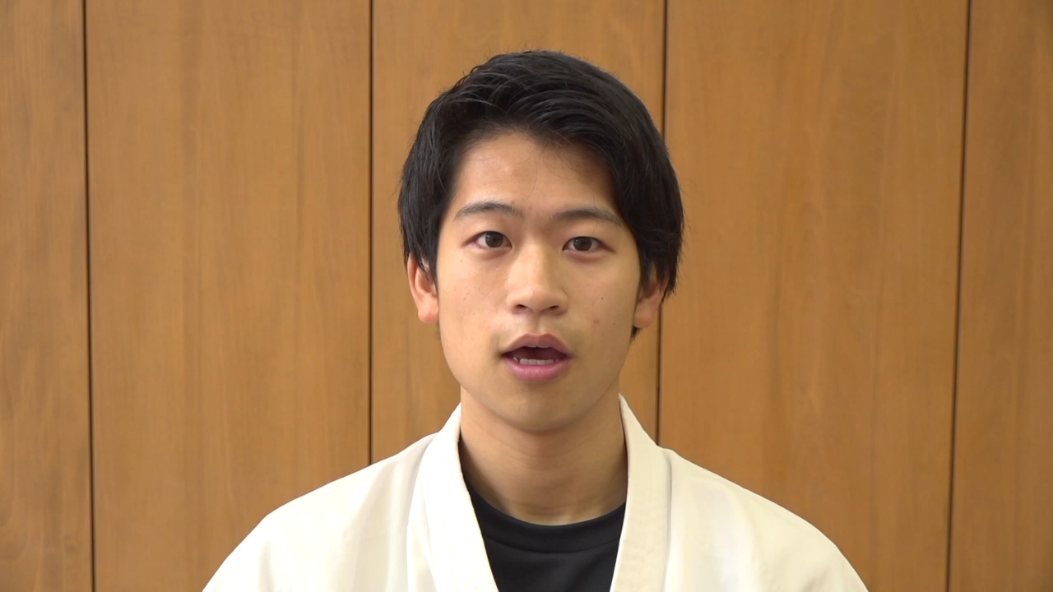
Výslovnost názvů s vysvětlením

Slide 6
Významy názvů Shotokan kata
Heian (平安) 1–5
Význam: Klid, mír, rovnováha
Etymologie: 平 (hei) = rovný, klidný; 安 (an) = mír, bezpečí
Smysl: Základní kata pro získání „klidné mysli“ a stabilního základu.
Poznámka: Původně Pinan (okinawská výslovnost), Funakoshi změnil na Heian.
Tekki (鉄騎) 1–3
Význam: Železný jezdec / železný rytíř
Etymologie: 鉄 (tetsu) = železo; 騎 (ki) = jezdec
Smysl: Kata v kiba-dachi — stabilita, síla, „pevnost jako železo“.
Bassai Dai / Bassai Sho (抜塞)
Význam: Průlom pevnosti / prolomení opevnění
Etymologie: 抜 (batsu) = prorazit; 塞 (sai) = pevnost, překážka
Smysl: Explozivní energie, „prorazit bariéru“.

Slide 7
Kanku Dai / Kanku Sho (観空)
Význam: Pozorování nebe
Etymologie: 観 (kan) = pozorovat; 空 (ku) = nebe, prázdnota
Smysl: Úvodní gesto (ruce nad hlavou) symbolizuje „dívání se do nebe“.
Historie: Původně Kushanku podle čínského mistra Kūsankū.
Enpi (燕飛)
Význam: Let vlaštovky
Etymologie: 燕 (en) = vlaštovka; 飛 (pi) = letět
Smysl: Rychlé změny směru, lehkost, výbušnost.
Jion (慈恩)
Význam: Laskavá milost / soucitná dobrota
Etymologie: 慈 (ji) = soucit; 恩 (on) = milost
Smysl: Tradiční, „chrámová“ kata.
Historie: Pravděpodobně odkaz na buddhistický chrám Jion-ji.

Slide 8
Jitte (十手)
Význam: Deset rukou
Etymologie: 十 (ji) = deset; 手 (te) = ruka
Smysl: Obrana proti více útočníkům; techniky připomínají policejní zbraň jitte.
Jiin (慈陰)
Význam: Soucitný stín
Etymologie: 慈 (ji) = soucit; 陰 (in) = stín, skrytost
Smysl: Příbuzná Jionu, pravděpodobně ze stejné „chrámové“ linie.
Hangetsu (半月)
Význam: Poloviční měsíc
Etymologie: 半 (han) = půl; 月 (getsu) = měsíc
Smysl: Postoj hangetsu-dachi připomíná půlměsíc; kata je o dechu a síle.

Slide 9
Gankaku (岩鶴)
Význam: Skalní jeřáb
Etymologie: 岩 (gan) = skála; 鶴 (kaku) = jeřáb
Smysl: Balanc, elegance, vysoké postoje (např. tsuru-ashi-dachi).
Sochin (壯鎮)
Význam: Stabilní síla / pevná vláda
Etymologie: 壯 (so) = síla; 鎮 (chin) = uklidnit, stabilizovat
Smysl: Silové techniky, pevné postoje, kontrola.
Nijushiho (二十四歩)
Význam: 24 kroků
Etymologie: 二十四 (nijushi) = 24; 歩 (ho) = krok
Smysl: Kata s 24 specifickými pohyby.

Slide 10
Chinte (珍手)
Význam: Zvláštní / vzácné ruce
Etymologie: 珍 (chin) = vzácný; 手 (te) = ruka
Smysl: Neobvyklé techniky, měkké pohyby.
Meikyo (明鏡)
Význam: Jasné zrcadlo
Etymologie: 明 (mei) = jasný; 鏡 (kyo) = zrcadlo
Smysl: Čistota mysli, přesnost, „zrcadlení“ technik.
Wankan (王冠)
Význam: Královská koruna
Etymologie: 王 (wan) = král; 冠 (kan) = koruna
Smysl: Krátká, ale technicky náročná kata.

Slide 11
Gojushiho Dai / Sho (五十四歩)
Význam: 54 kroků
Etymologie: 五十四 (gojushi) = 54; 歩 (ho) = krok
Smysl: Velmi pokročilé kata s dlouhými sekvencemi.
Unsu (雲手)
Význam: Ruce jako mraky
Etymologie: 雲 (un) = mrak; 手 (su) = ruka
Smysl: Plynulost, rotace, „mrakové“ pohyby, slavný výskok s otočkou.

Slide 12
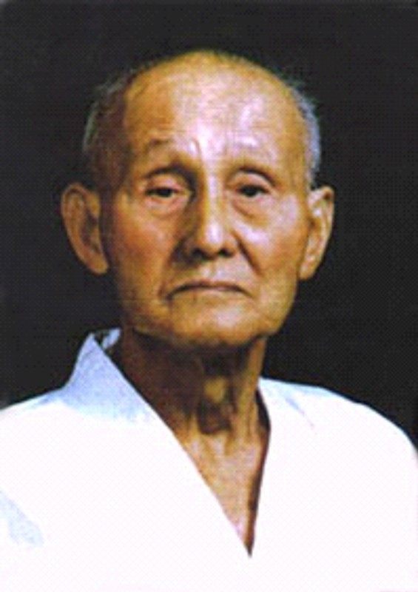
STYL 2 — CESTA HARMONIE
Wado ryu — vznik a historie
ZAKLADATEL
Hienori Otsuka (1892–1982), první velmistr.
VZNIK
Oficiálně založen 1934, v roce 1938 registrován u Dai Nippon Butoku Kai jako „Šinšú Wado-ryu Karate-Džúdžucu“.
PŮVOD A LINIE
Fúze džúdžucu Šindó Jóšin-ryu s karate Gišina Funakošiho, později i Čóki Motobua a Kenwa Mabuniho. „Wado“ = cesta harmonie a míru.

Slide 13
Kata (22)
STYL 2 — CESTA HARMONIE
Pinan (Šodan – Godan)
Kušanku Sho, Dai
Naihanči (Šodan – Sandan)
Passai Sho, Dai
Seišan
Činto
Wanšu
Jion
Jitte
Rohai
Niju Shiho
Ipairinpe
Anan
Niseiši
Wado ryu — principy a katy
ZÁKLADNÍ PRINCIPY
Důraz na harmonii (wa) a plynulé, přirozené pohyby.
Uhýbání a posun těla (tai-sabaki) místo hrubé síly — využití energie soupeře.
Spojení úderů s technikami džúdžucu, jako jsou úchopy a hody.

Slide 14
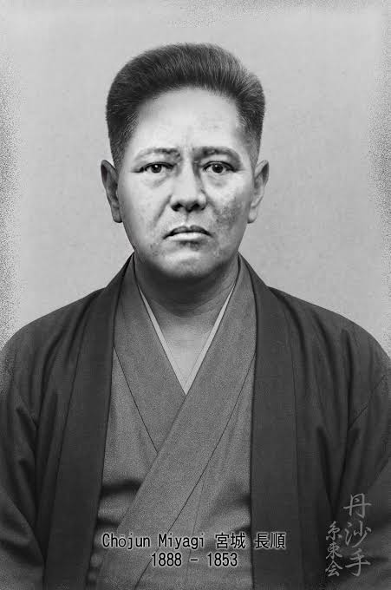
STYL 3 — TVRDOST A MĚKKOST
Goju ryu — vznik a historie
ZAKLADATEL
Chojun Miyagi (1888–1953).
VZNIK
Systém pojmenován Goju ryu roku 1929 — „tvrdo-měkký styl“ podle pojednání Bubishi.
PŮVOD A LINIE
Kořeny v okinawském Naha-te u mistra Kanrio Higaonny (~14 let výuky), spojené s čínským kung-fu Bílého jeřába z provincie Fu-ťien.

Slide 15
Kata (13)
STYL 3 — TVRDOST A MĚKKOST
Goju ryu — principy a katy
Sančin
Gekisai Dai Iči, Ni
Saifa
Seisan
Seipai
Seienchin
Suparinpei
Shisochin
Kururunfa
Sanseru
Tenšo
Hannan
ZÁKLADNÍ PRINCIPY
Rovnováha tvrdých (go) přímých úderů a měkkých (ju) kruhových pohybů.
Důraz na dechové techniky, kondici těla a vnitřní energii.
Duchovní a zenový rozvoj — „nejprve mysl, potom tělo“.

Slide 16
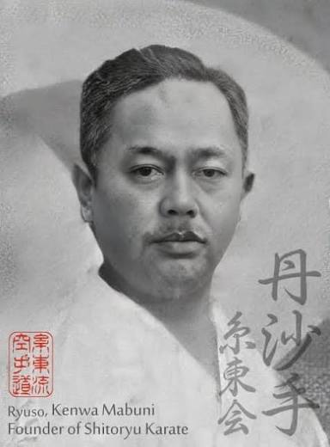
STYL 4 — MOST DVOU LINIÍ
Shito ryu — vznik a historie
ZAKLADATEL
Kenwa Mabuni (1889–1952), potomek okinawských válečníků.
VZNIK
Založen 1931, původně „Hankó ryu“ (polotvrdý). Název „Shito“ spojuje znaky jmen učitelů — Itosu a Higaonna.
PŮVOD A LINIE
Syntéza Shuri-te (Anko Itosu) a Naha-te (Kanrio Higaonna). Mabuni studoval i okinawské zbraně a styl Bílého jeřába.

Slide 17
Kata (52)
STYL 4 — MOST DVOU LINIÍ
Pinan (Šodan – Godan)
Naihanči (Šodan – Sandan)
Rohai (Šodan – Sandan)
Kosokun Sho, Dai
Chinto, Wanšu
Passai Sho, Dai
Jion, Jiin, Jitte
Sochin
Wankan
Goju Shiho
Niseishi
Unsu, Chinte
Seipai, Anan
Kururunfa
Sanseiru
Sanchin
Ishmine Bassai
Matsumura no Rohai
Shiho-Kosokun
Nipaipo, Shinpa
Aoyagi, Miojio
Matsukase
Gekisai Dai Ichi, Ni
Saifa, Seisan
Seienchin
Shisochin
Suparinpei
Tensho, Wanshu
Kosokun Dai
Tomari No Wanshu
Sochin Aragaki-ha
Ciantanyara no Kushanku
Shito ryu — principy a katy
ZÁKLADNÍ PRINCIPY
Spojuje tvrdé i měkké techniky z obou velkých okinawských linií.
Mabuni byl předním znalcem kata a jejich aplikací (bunkai).
Uchovává mimořádně rozsáhlý katalog přes 50 cvičených forem.

Slide 18
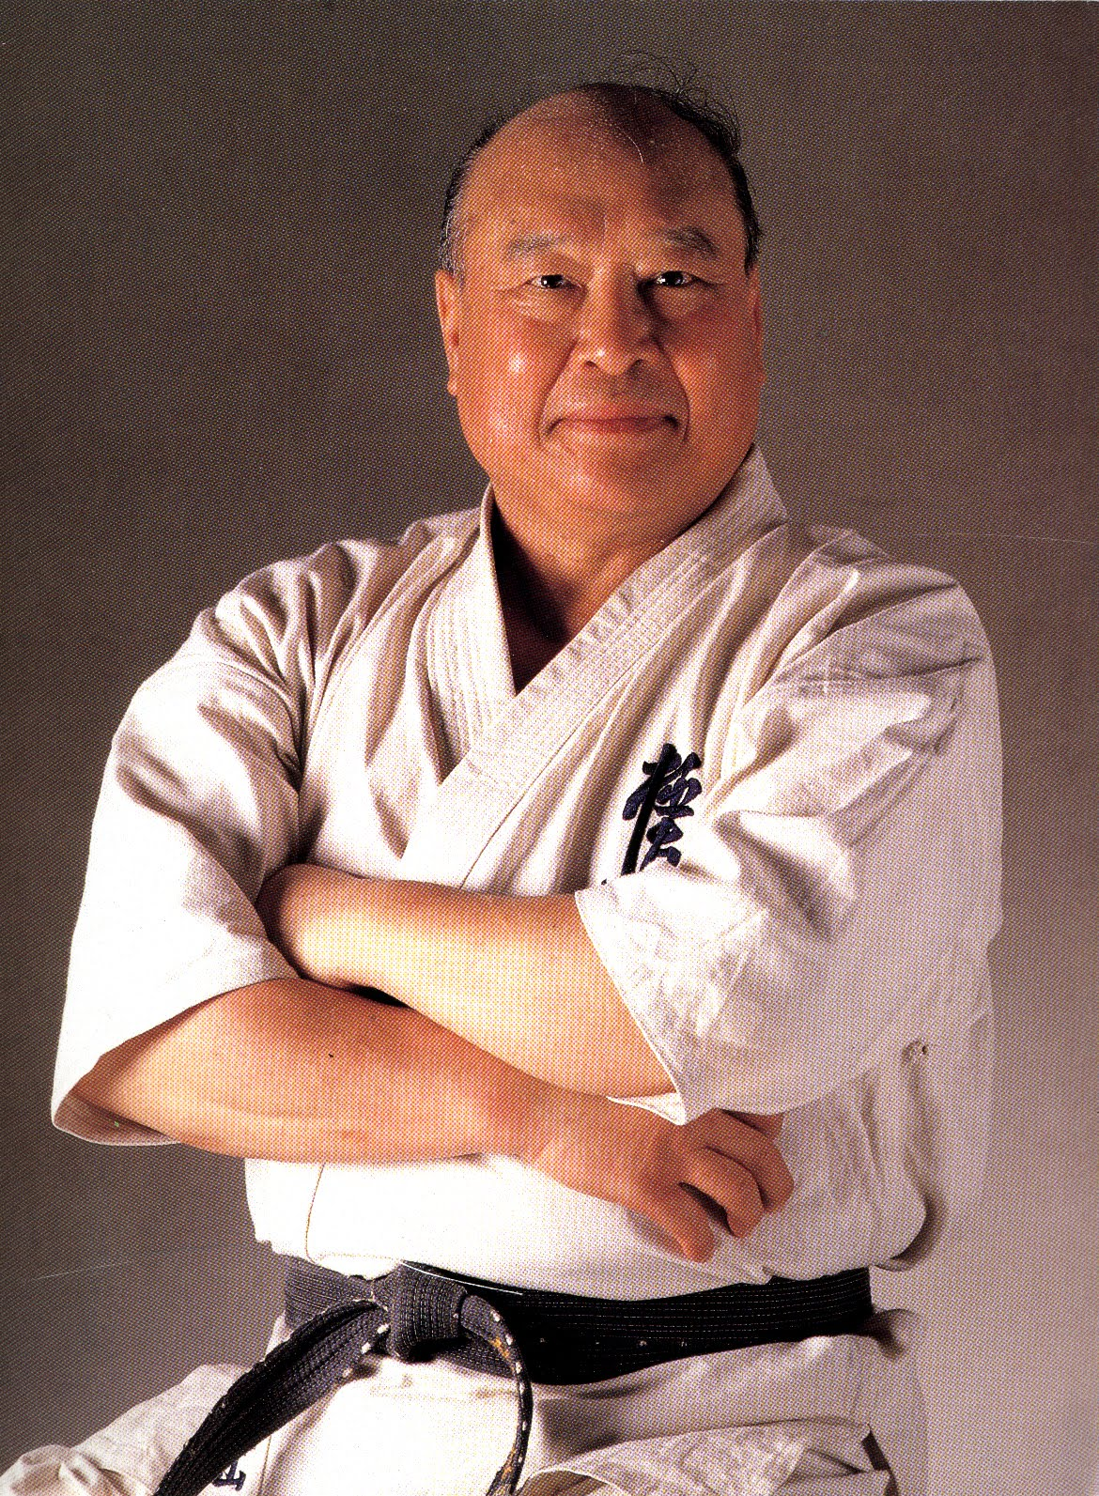
STYL 5 — NEJSILNĚJŠÍ KARATE
Kyokushin — vznik a historie
ZAKLADATEL
Masutatsu „Mas“ Ojama (1923–1994), narozen v Koreji jako Čche Jong-i.
VZNIK
První dódžó otevřeno v dubnu 1956 v Tokiu; Kjokušinkai („spolek nejvyšší pravdy“) založen 1964.
PŮVOD A LINIE
Ójama trénoval Shotokan u Funakošiho a Goju ryu u Gógena Jamagučiho — spojil přímou sílu s dechem a kondicí, zoceleno samotářským horským tréninkem.

Slide 19
Kata (17)
STYL 5 — NEJSILNĚJŠÍ KARATE
Kyokushin — principy a katy
Pinan (Šodan - Godan)
Kanku Dai
Gekisai Dai, Sho
Seienchin
Saifa
Seipai
Sančin
Tenšó
Tsuki no Kata
Yantsu
Sushi Ho
Garyu
ZÁKLADNÍ PRINCIPY
Plnokontaktní, realistický „knockdown“ boj a velmi tvrdý trénink.
Jednota těla, mysli a ducha (budó); ideál Iči Geki Hissacu — „jedna rána, jistá smrt“.
Přezdíván „nejsilnější karate“, proslulé 100-mužské kumite.

Slide 20
PŘEHLED
Srovnání pěti stylů
Styl | Zakladatel | Vznik | Charakter | Klíčové katy
Shotokan | Gišin Funakoši | 1928 | Dlouhé postoje, přímá síla | Heian, Kanku, Bassai
Wado ryu | Hironori Ócuka | 1934 | Harmonie, úhyby, džúdžucu | Pinan, Kušanku
Goju ryu | Chojun Miyagi | 1929 | Tvrdo-měkký, práce s dechem | Sančin, Saifa
Shito ryu | Kenwa Mabuni | 1931 | Mnoho kata, tvrdé i měkké | Pinan, Seipai
Kyokushin | Mas Ójama | 1964 | Plný kontakt, knockdown | Taikjoku, Sančin

Slide 21
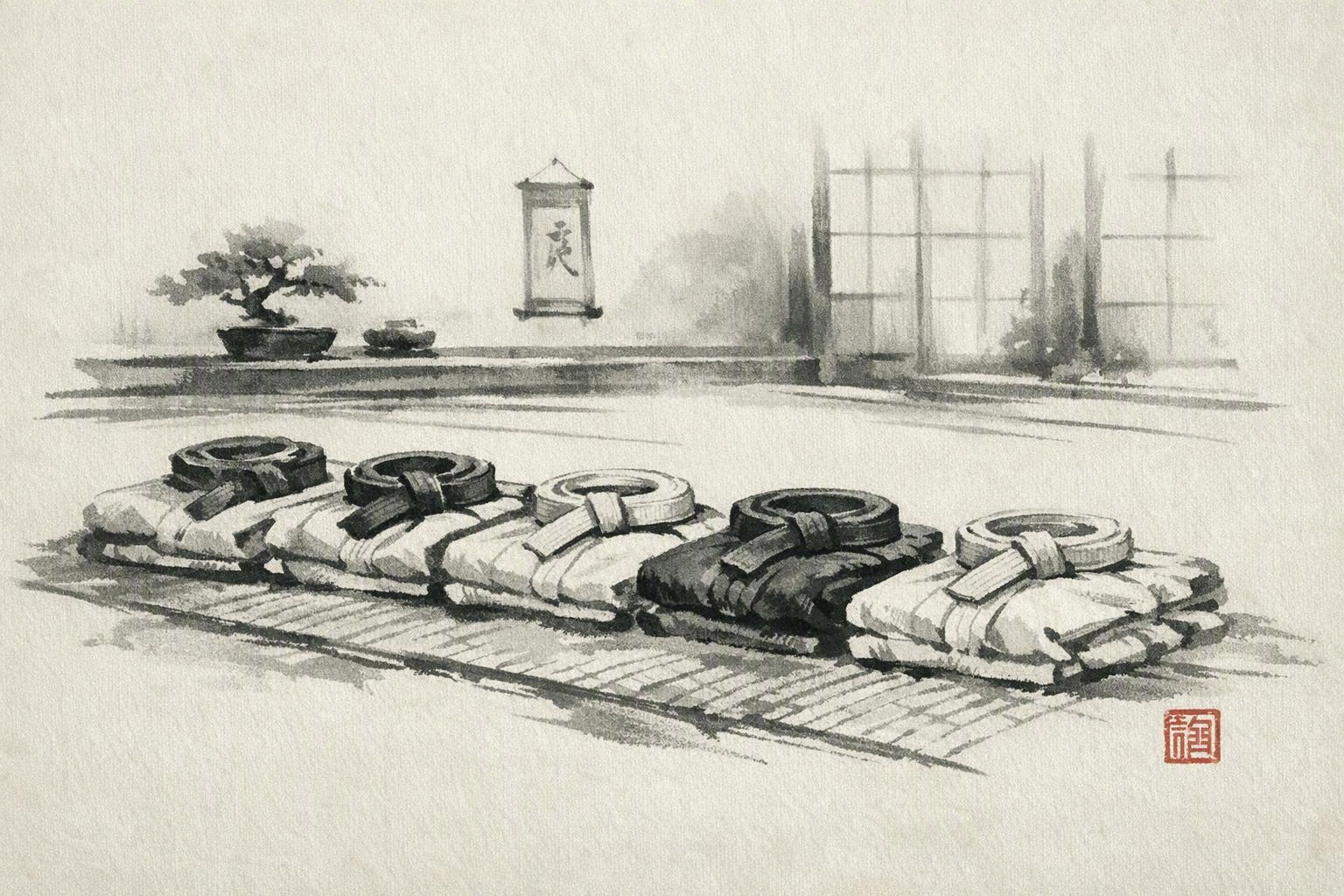
Pět cest jednoho umění
Všech pět stylů sdílí okinawsko-japonské kořeny a princip „karate-dó“.
Liší se důrazem — od dlouhých postojů Shotokanu po plný kontakt Kyokushinu.
Katy zůstávají společnou pamětí: nesou techniku i historii každé školy.

Slide 22
Soutěžní kata
Na mezinárodních turnajích karate mohou soutěžící předvádět podle seznamu WKF 102 kat různých stylů (Shotokan 26, Shito ryu 55, Goju ryu 12, Wado ryu 9). Ve skutečnosti se ale jedná o různé varianty téže katy, některé se vyskytují ve více stylech.
Celkový počet „rodin, skupin“ původních jednoznačných kata je asi 63. Ostatní jsou varianty těchto základních kat.
WKF nechce omezovat styly, nechce preferovat Shotokan, nechce diskriminovat Shito ryu (které má nejvíc kata), chce umožnit závodníkům předvádět „své“ kata.
Jak to rozhodčí hodnotí? Nikdo přece nezná tolik kat.
Každý rozhodčí má specializaci. Rozhodčí WKF se dělí podle toho, jaký styl ovládají a posuzují hlavně kata „svého“ stylu.
Rozhodčí znají technické principy všech stylů, základní rodiny kata. Typicky 20–30 nejčastějších kata. Závodníci stejně předvádějí jen 10–15 kata, které se běžně používají.
1) Sledují technické principy stylu.
2) Sledují obecné chyby (ztráta rovnováhy, nepřesné přechody, špatné načasování, nedostatek síly, nedostatek kontroly, chyby v rytmu).
3) Sledují konzistenci. Kata musí být technicky jednotná — ne „napůl Shotokan, napůl Shito ryu“.

Slide 23
Pořadí kata v Shotokanu
Přesto, že říkáme, že kata nemají čísla a neexistuje tedy dvacátá šestá („poslední“) kata, je vhodné při učení postupovat v určitém pořadí. V různých školách, hlásících se ke stylu Shotokan, toto pořadí může být různé. A v zásadě asi není špatný ani postup, který aplikujeme na našich soustředěních – jako další v pořadí se učíme tu, kterou neumí nejvíc účastníků. Tedy to „naše“ pořadí je každý rok jiné. Zdánlivě chaotický postup ale vede k velmi podobnému výsledku u pokročilých cvičenců – ovládají podobnou množinu kat.
Postup u „začátečníků“ je jasný – řídíme se zkušebním řádem – Heian Shodan až Heian Godan, pak následuje Tekki Shodan, protože je to pořadí, které se vyžaduje na zkouškách vždy na další pásek.
Ale už na 3. kyu je podle nového zkušebního řádu povinná i kata Jion (podle starého řádu to byla Bassai Dai).
Na 2. kyu je další povinná Bassai Dai a výběr z Jion, Enpi, Kanku Dai.
Na 1. kyu je povinná Enpi a do výběru přibývá Hangetsu.
Na 1. dan jsou další povinné Kanku Dai a Hangetsu, do výběru přibývá Bassai Sho, Kanku Sho, Sochin, Tekki Nidan.
Tím se dostáváme na počet 15 kata, které by „alespoň zhruba“ měl umět adept na černý pás, ale jednoznačné pořadí výuky nám to neurčuje.
V soutěžním systému se kata dělí na Shitei (určené/předepsané), Sentei (vybrané/stanovené) a Tokui (volné, vlastní výběr)
Shitei je právě výše uvedených 6 kata – řada Heian a Tekki Shodan.
Sentei jsou kata Bassai Dai, Jion, Kanku Dai a Enpi bez uvedení pořadí.
Tokui jsou všechny ostatní.
Ani to nám jednoznačné pořadí neposkytuje.

Slide 24
Pořadí kata v Shotokanu
Další pořadí po Shitei kata, (které by měl ovládat každý, kdo chce v kata soutěžit), tedy Sentei kata by mohlo dávat pedagogický smysl např. takto Bassai Dai → Jion → Kanku Dai → Enpi
Proč právě takhle?
Nejde jen o „obtížnost“.
Bassai Dai je přirozený první krok za Tekki Shodan. Je relativně robustní, technicky čitelná, obsahuje hodně základních principů a člověk v ní může začít skutečně chápat, že kata není jen sled technik.
Jion je sice na pohled jednodušší, ale právě proto je výborná na postoj, stabilitu, základní techniku a rytmus.
Kanku Dai pak přinese výrazně jiný charakter – změny výšky, směru, rytmu, větší rozsah pohybu.
Enpi je zase velmi dobrá škola rychlosti, změn rytmu a lehkosti.
Ale pořád je to jen jedno z možných pořadí, ne nějaké dogma.
Další pořadí např.:
Hangetsu → Jitte → Gankaku → Nijushiho → Sochin
Bassai Sho → Kanku Sho → Meikyo → Chinte → Wankan
Gojushiho Sho → Gojushiho Dai → Unsu
plus Tekki Nidan → Tekki Sandan, Jiin někde průběžně, ne úplně na konec, ale protože se na soutěžích skoro nepoužívají, jsou často opomíjeny i ve výuce.

Slide 25
Odbočka k počítání
V karate počítáme ichi (iči) – ni – san – shi (či) – go – roku – shichi (siči) – hachi (hači) – kju – ju (džu)
Proč se teda kata řady Heian jmenují Shodan – Nidan – Sandan – Jondan – Godan? Hned dvě z nich mají jiná jména než jsou ty číslovky, na které jsme zvyklí.
Shodan se nejmenuje Ichidan proto, že je to podobné jako v češtině – existují číslovky základní a řadové. V češtině říkáme Jedna a První. V japonštině je to obdobné – Ichi a Sho. Vše, co je první, začíná na Sho – Heian Shodan je první kata, Shodan je první černý pás apod.
S číslovkou čtyři je to jiné. Slovo Shi znamená nejen čtyři, ale i smrt, z čehož japonci mají smrt z vyděšení. A to až takovou, že v hotelech nejsou pokoje s číslem čtyři, někdy ani budovy nemají čtvrté patro. Pro čtyřku tak běžně používají slovo Jon a kata se tedy jmenuje Heian Jondan (podobně samotné Jondan znamená čtvrtý dan).
Ještě je možné uslyšet slovo Nana pro číslovku sedm. Samo slovo shichi není „závadné“, ale prý se plete s tou smrtí (shi) nebo jedničkou (ichi) a tak se kvůli srozumitelnosti často říká Nana, ale používá se i to shichi.

